Slide 1
«STEAM технология в работе с детьми дошкольного возраста как средство формирования инженерно-конструкторского мышления»
Фадеева Екатерина Васильевна
Воспитатель МБДОУ «Атемарский детский сад №1 «Теремок»

Slide 2
Модуль «Конструкторы»

Slide 3
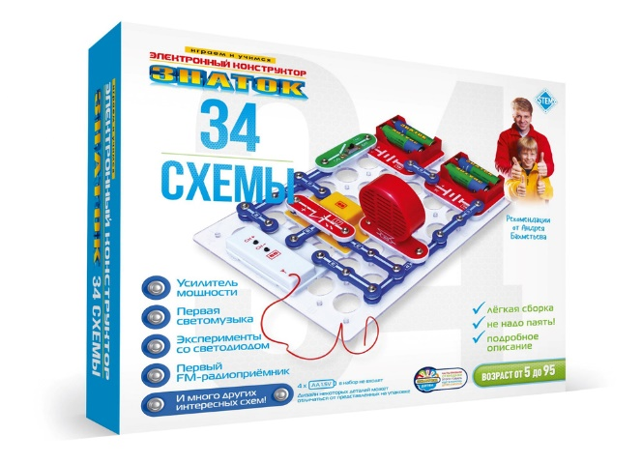
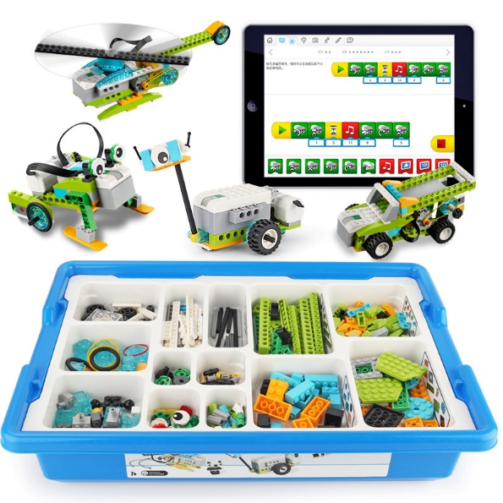
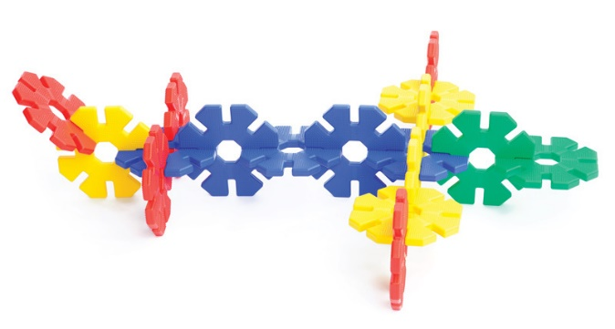
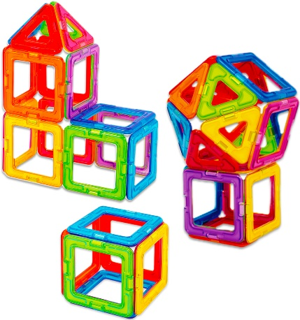
- развитие тонких движений пальцев рук;
- развитие пространственных представлений;
- формирование конструктивного мышления;
- развитие умений работать по определенному алгоритму;
- формирование способности целенаправленно решать поставленные практические и интеллектуальные задачи.

Slide 4
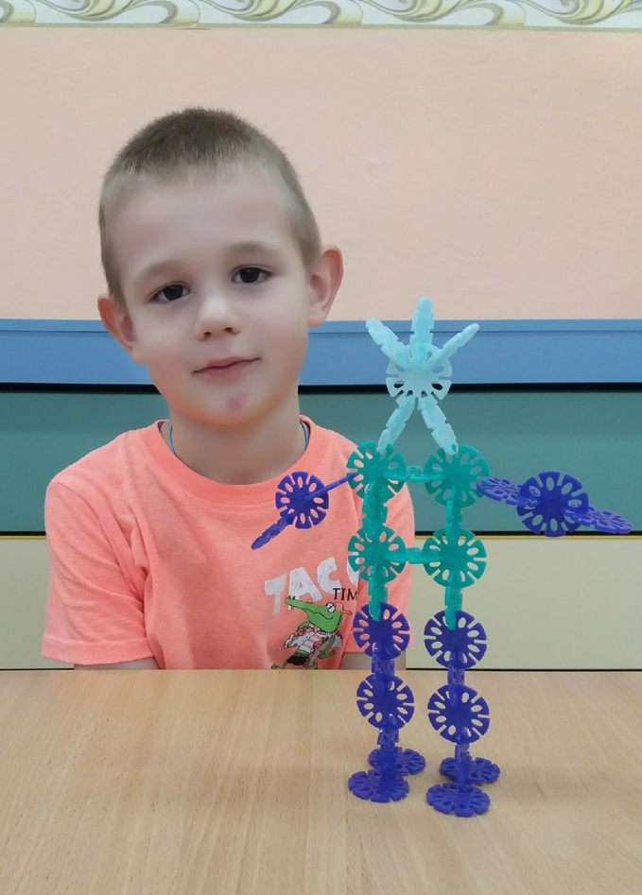
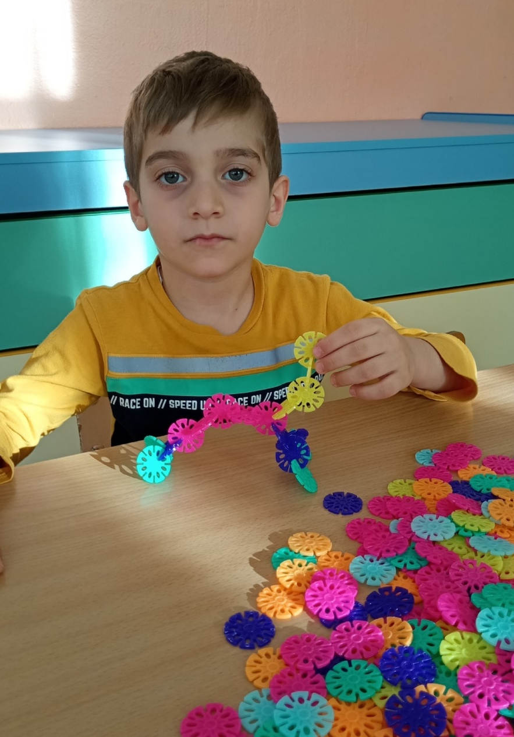
Конструктор «Полидрон»

Slide 5
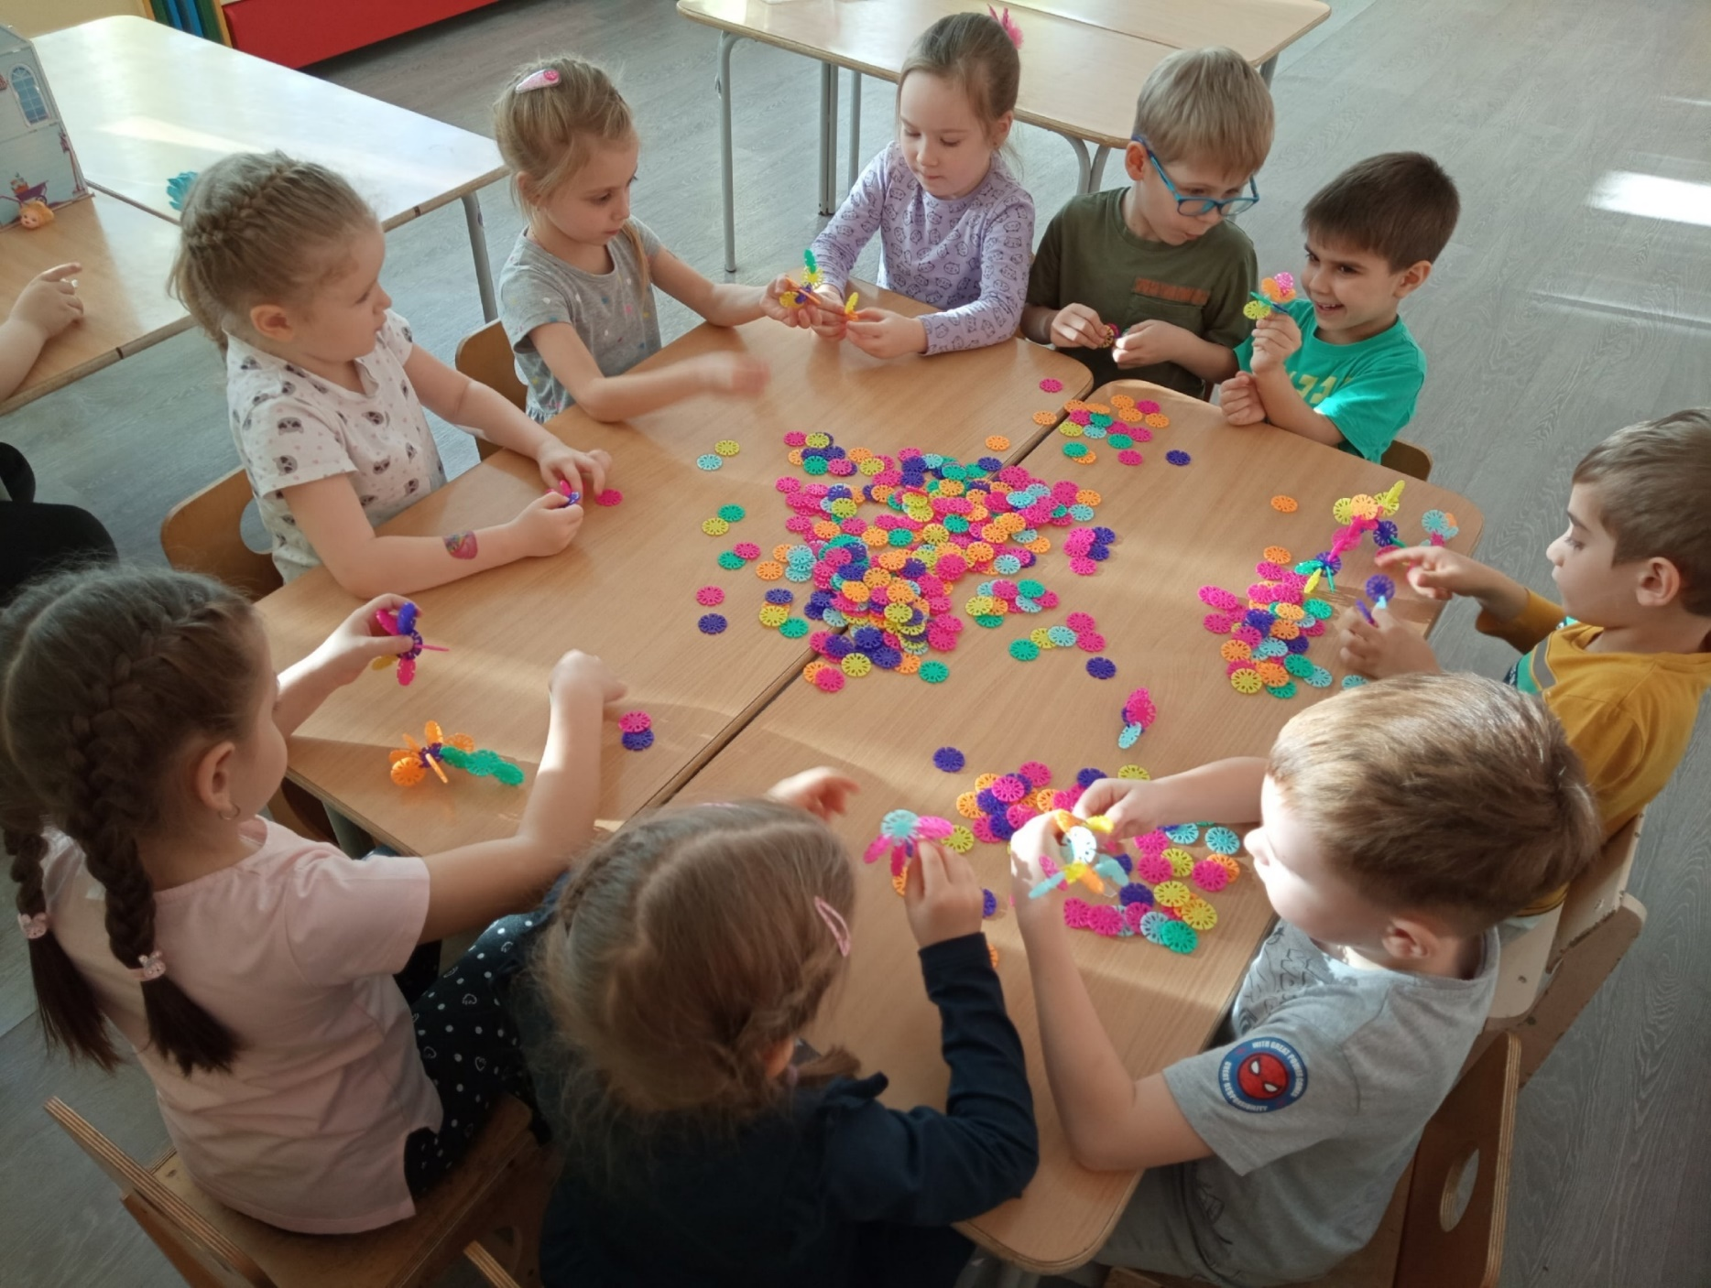

Slide 6
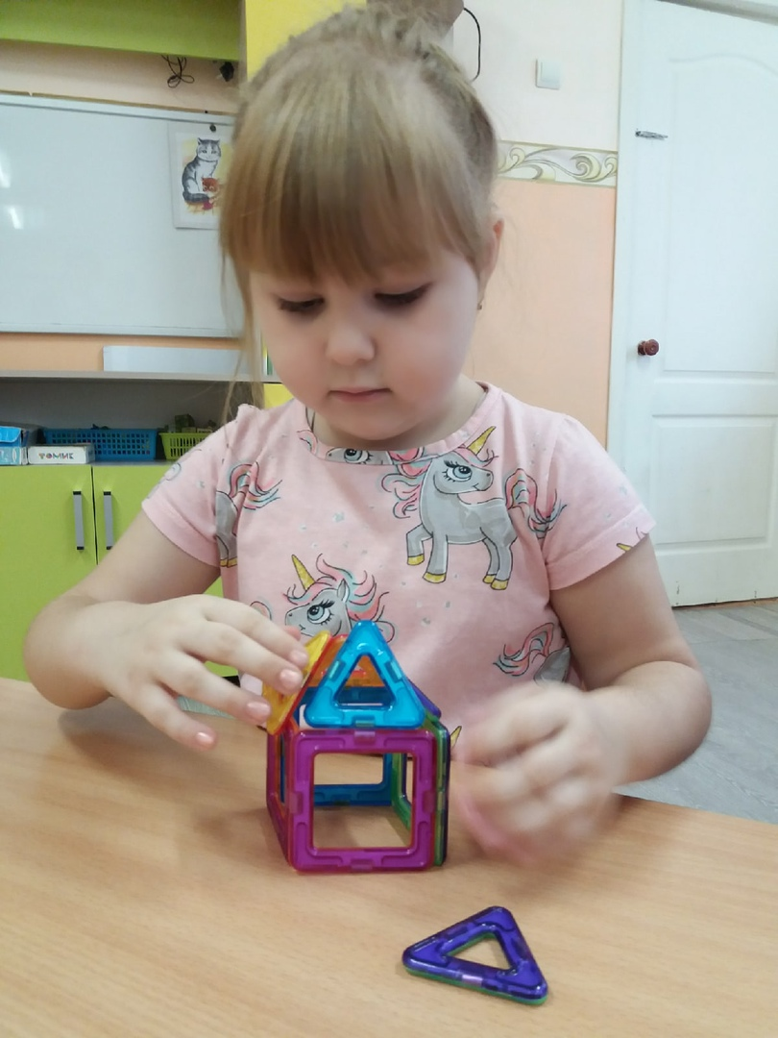
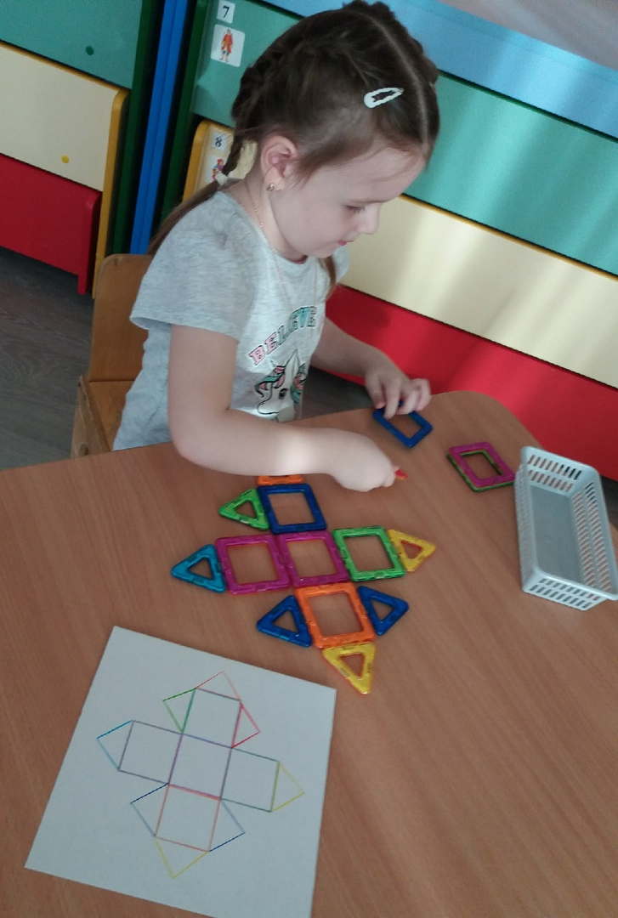
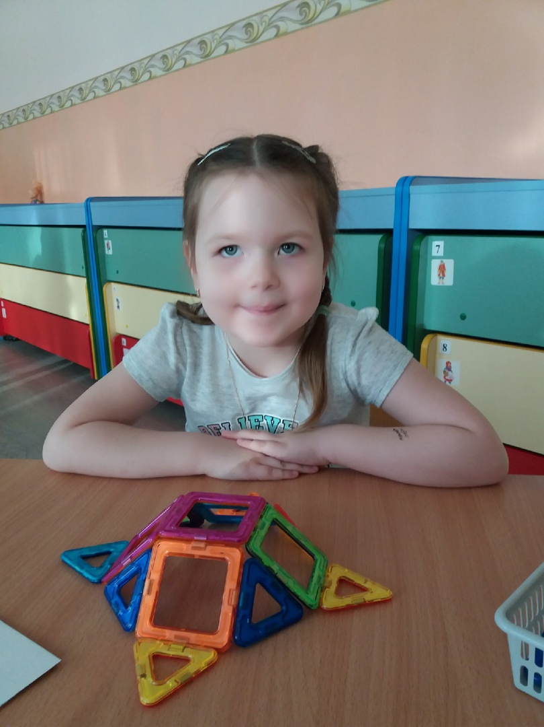
«Магнитный конструктор»

Slide 7
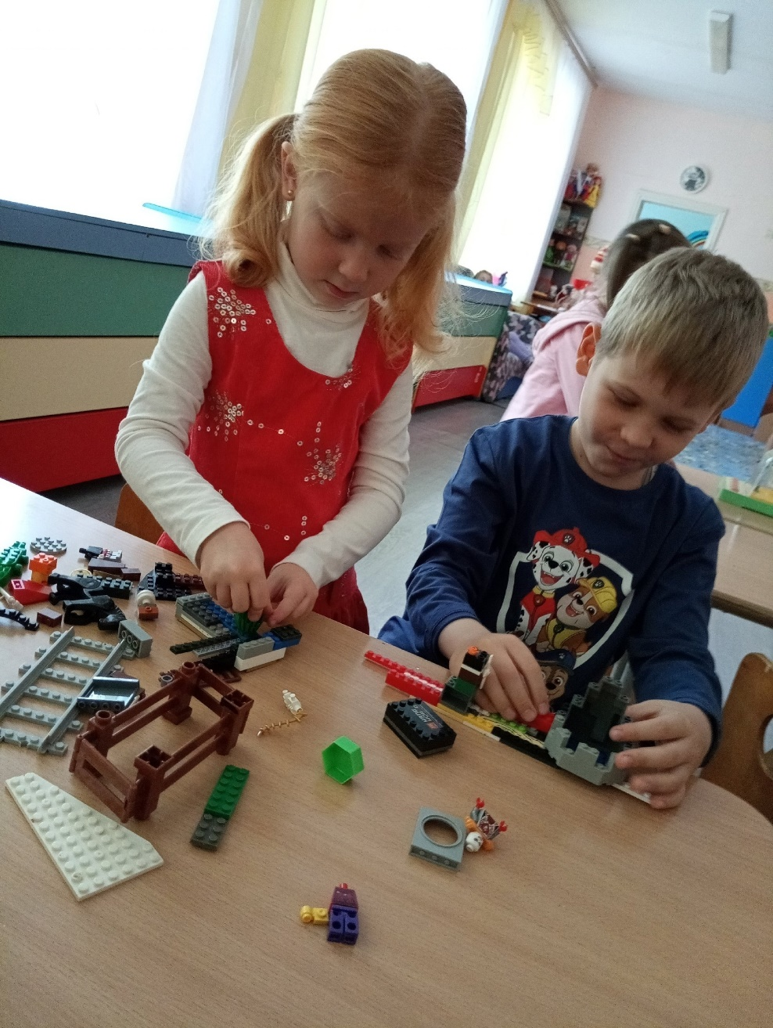
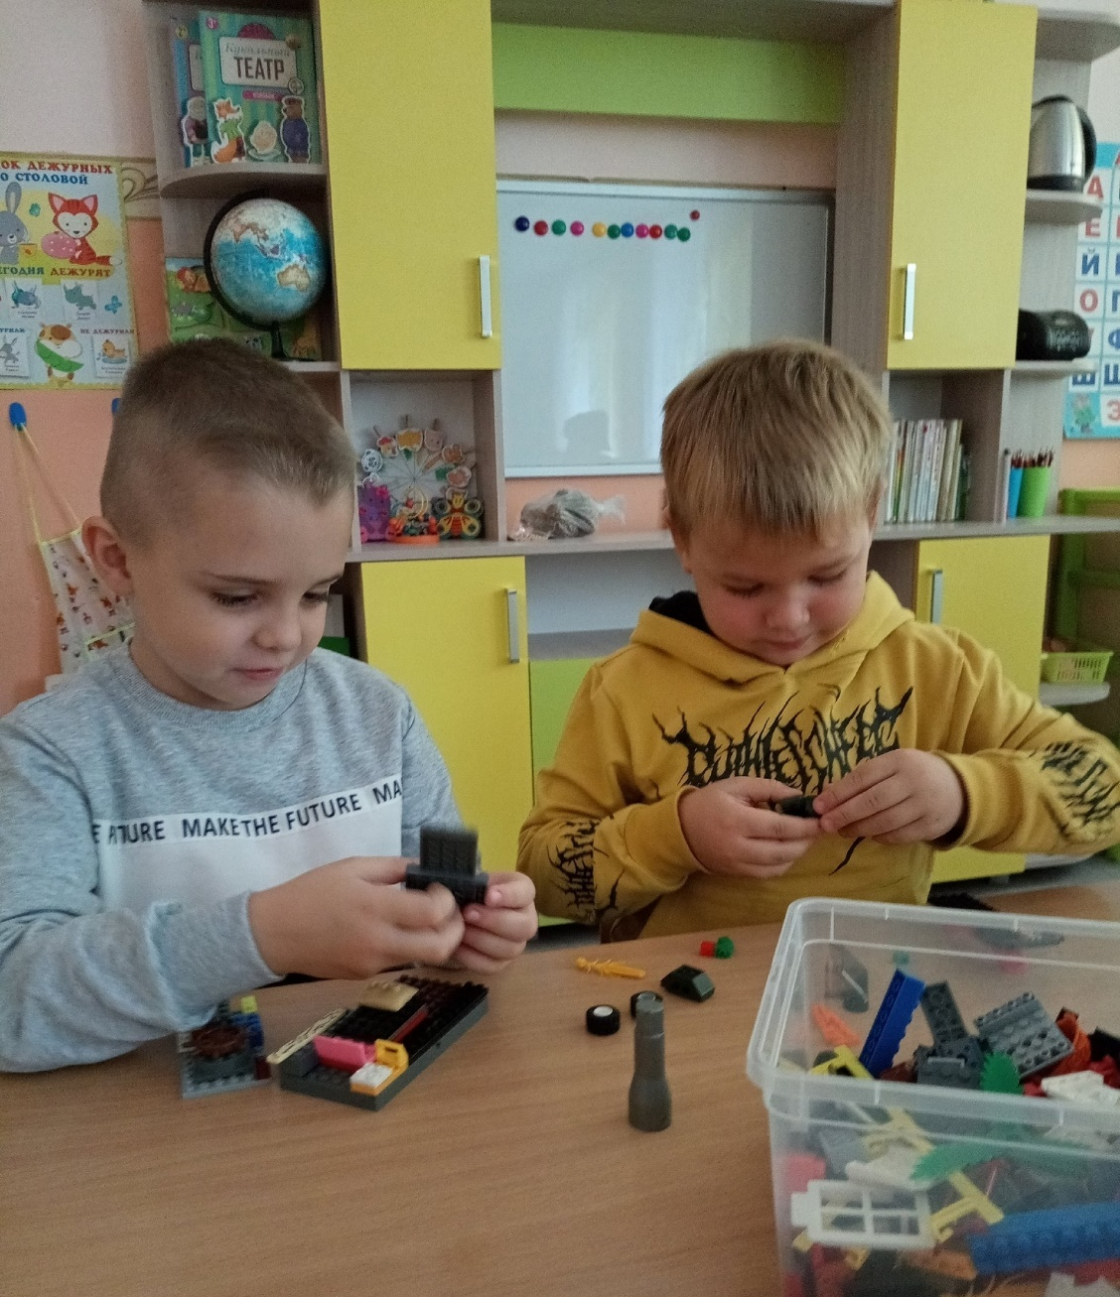
«Конструктор ЛЕГО»

Slide 8
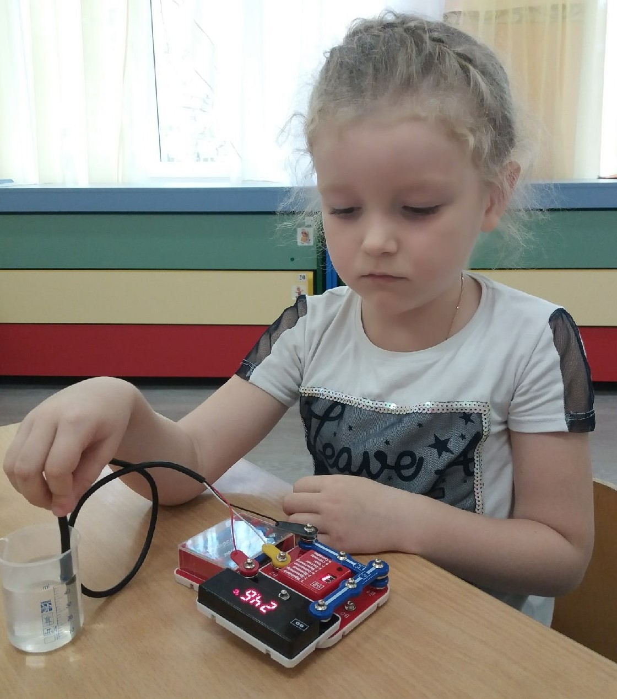
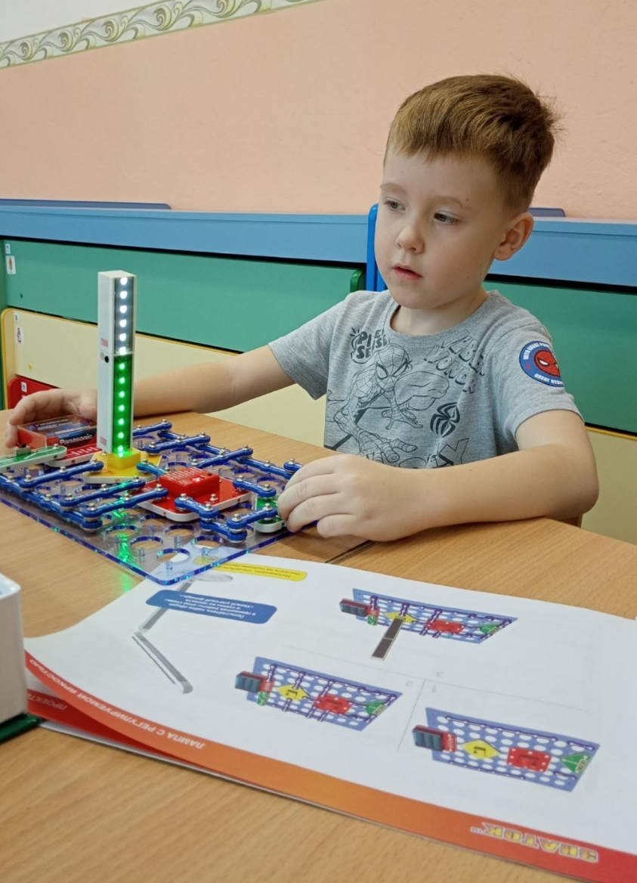
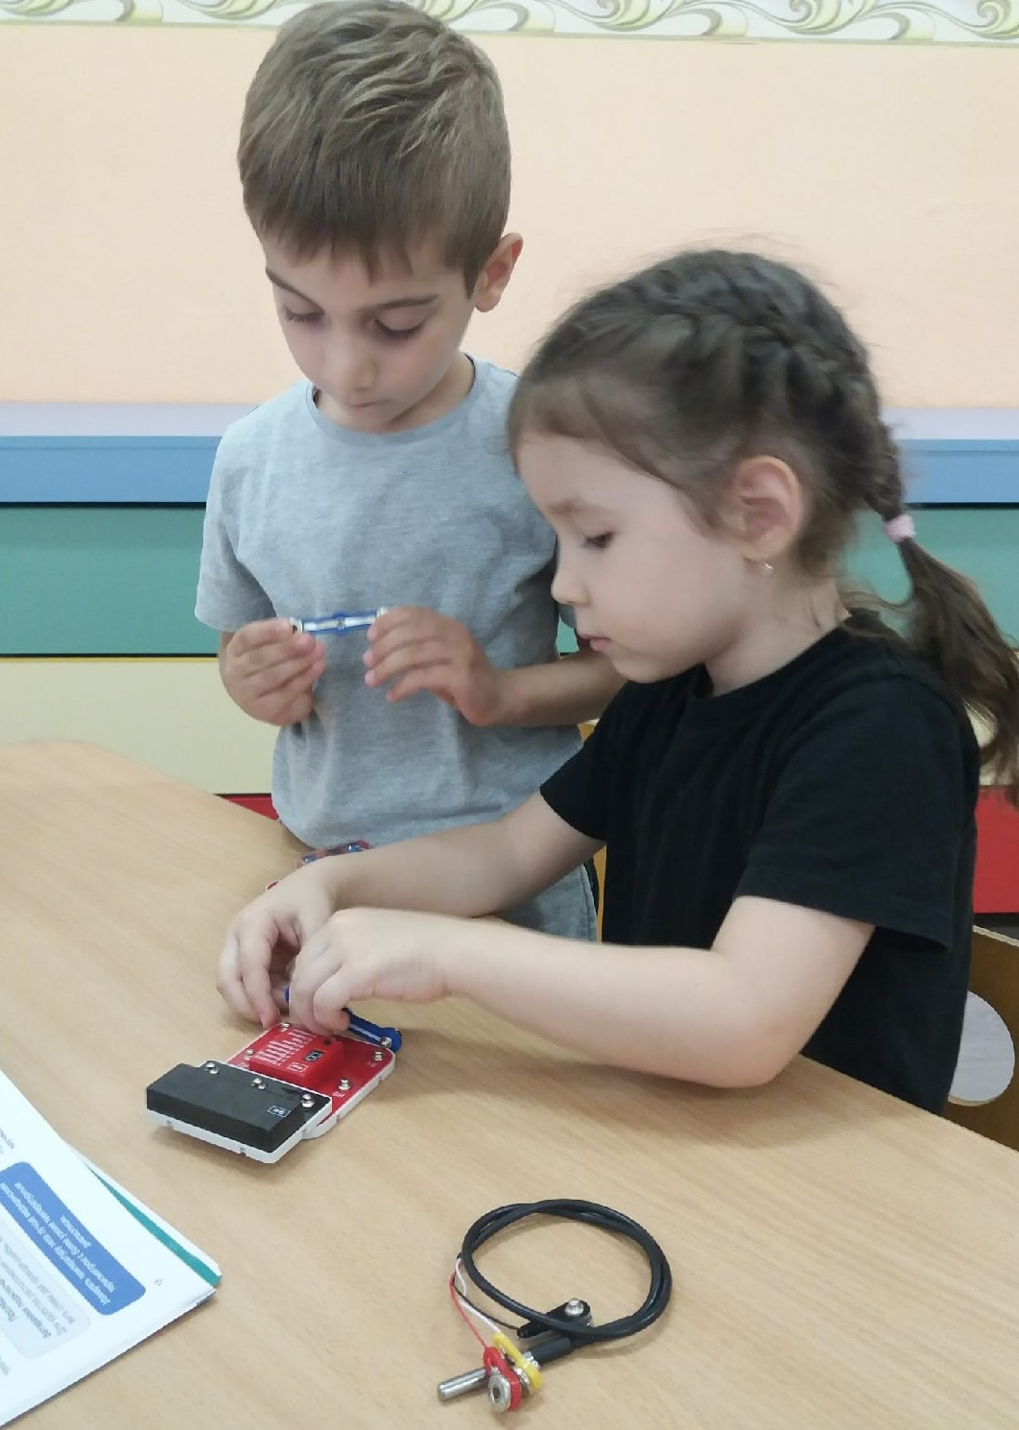
Конструктор «Знаток «Супер-измеритель»

Slide 9
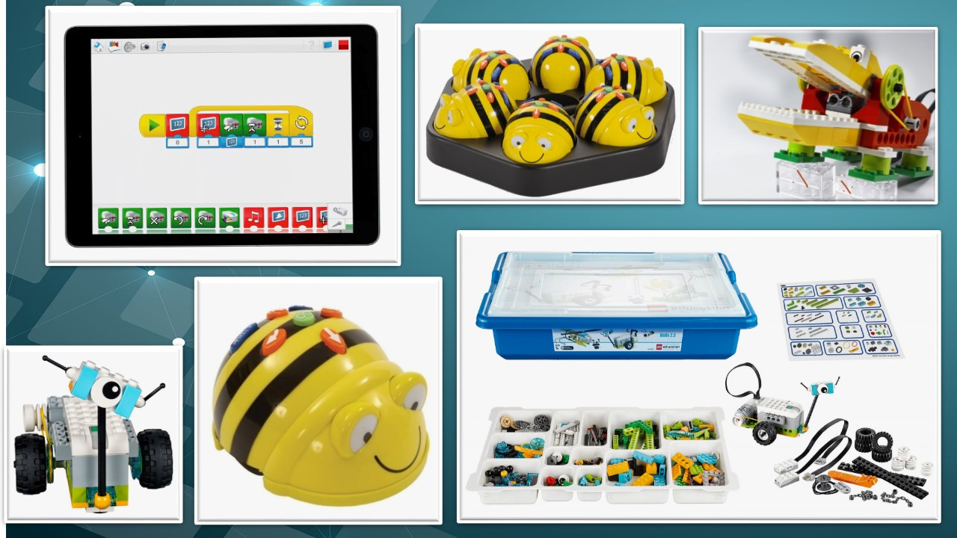
Модуль «Робототехника»

Slide 10
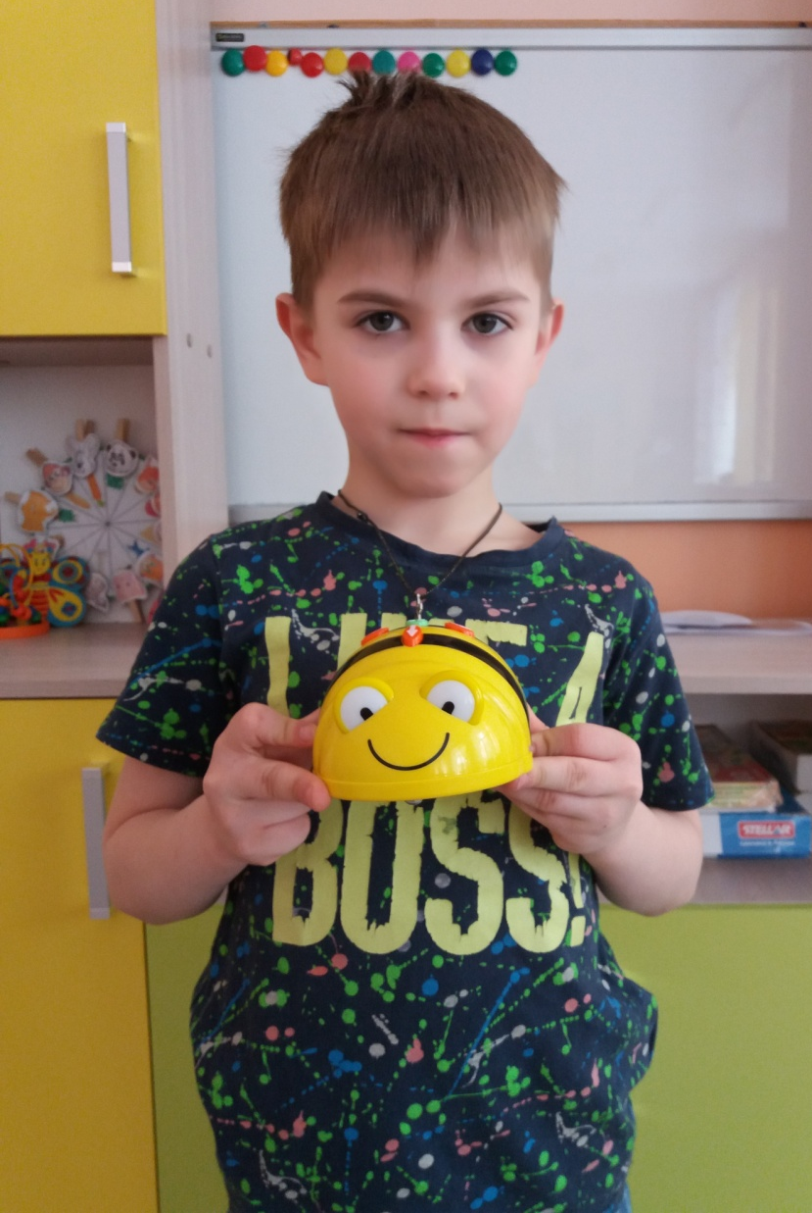
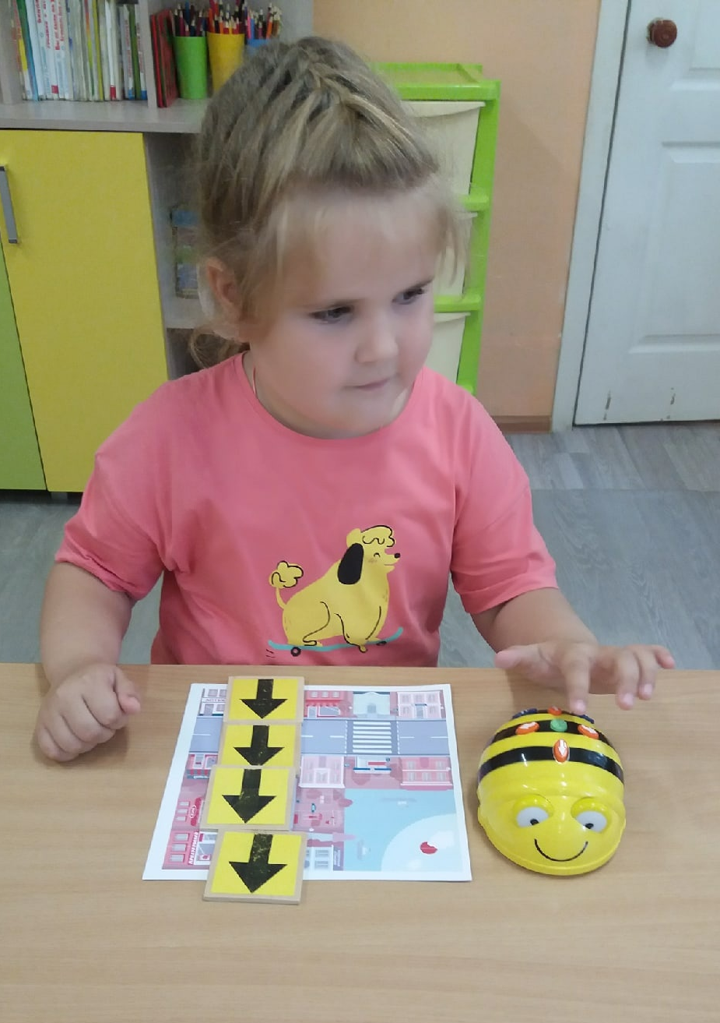
«Лого-робот Bee-bot «Умная пчела»

Slide 11
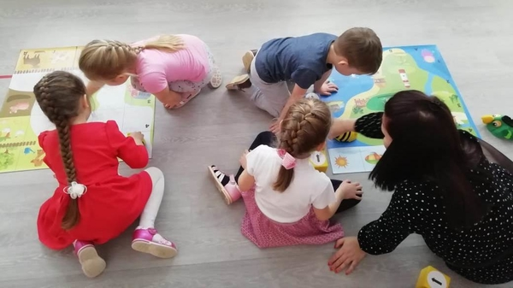
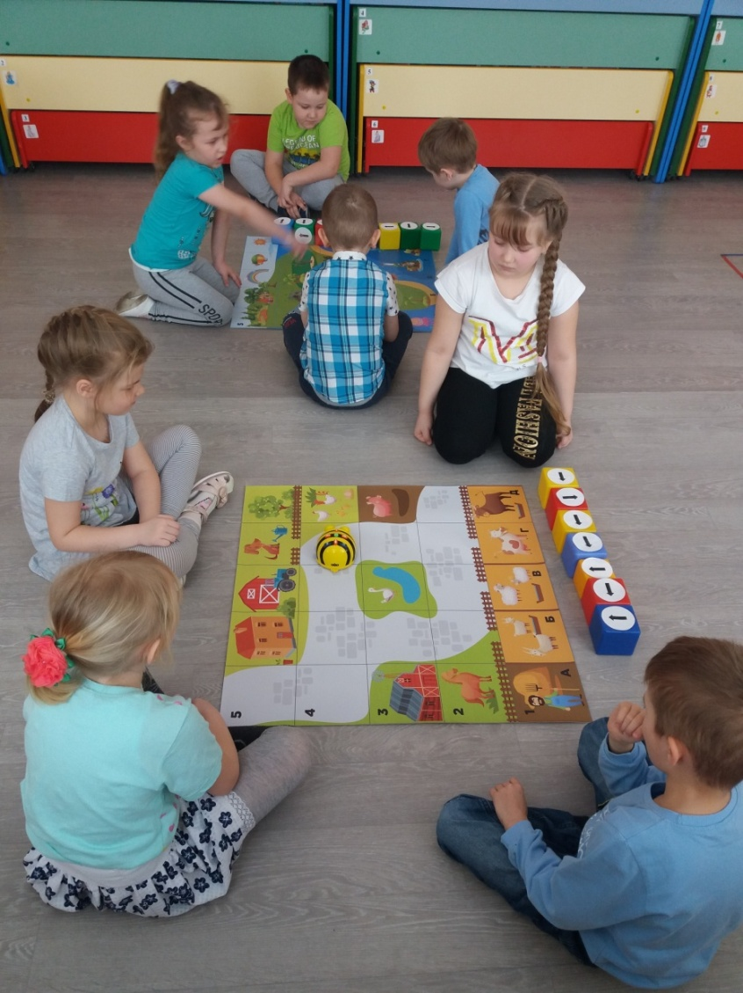
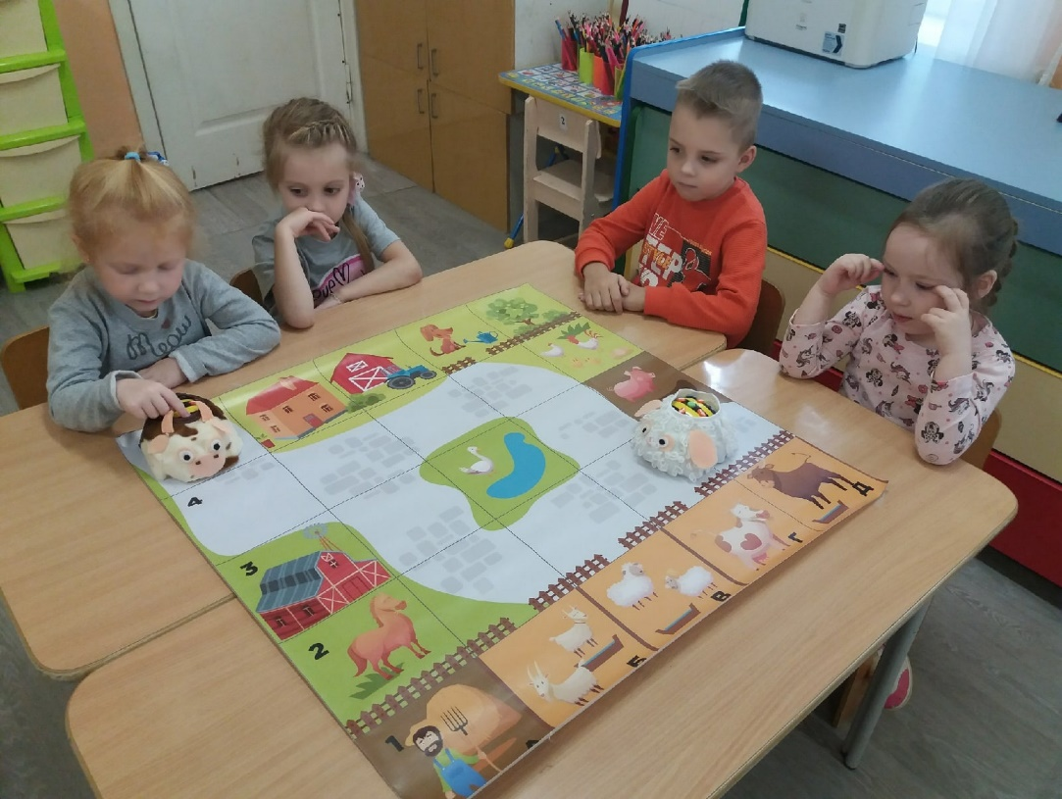

Slide 12
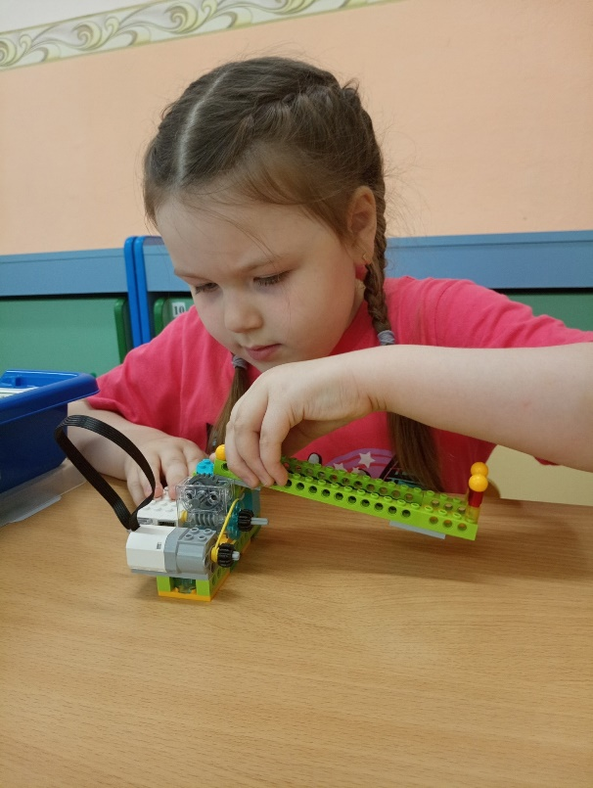
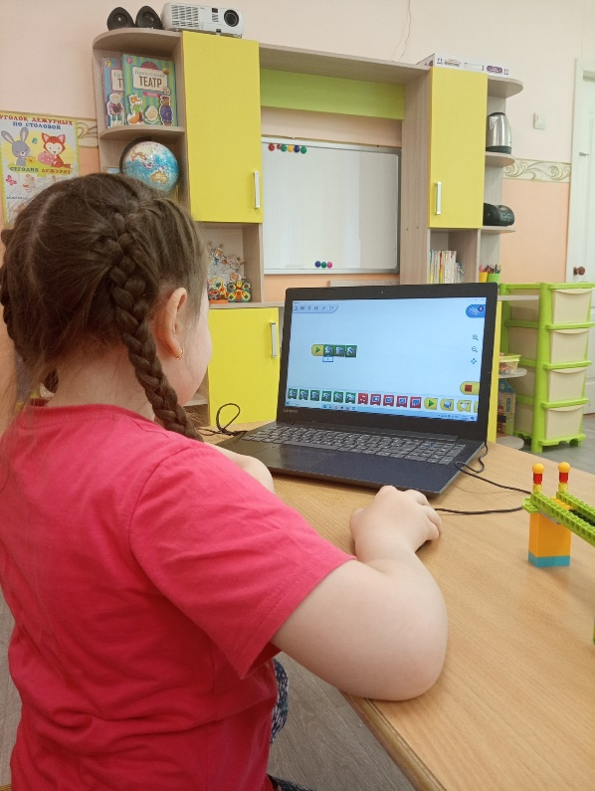
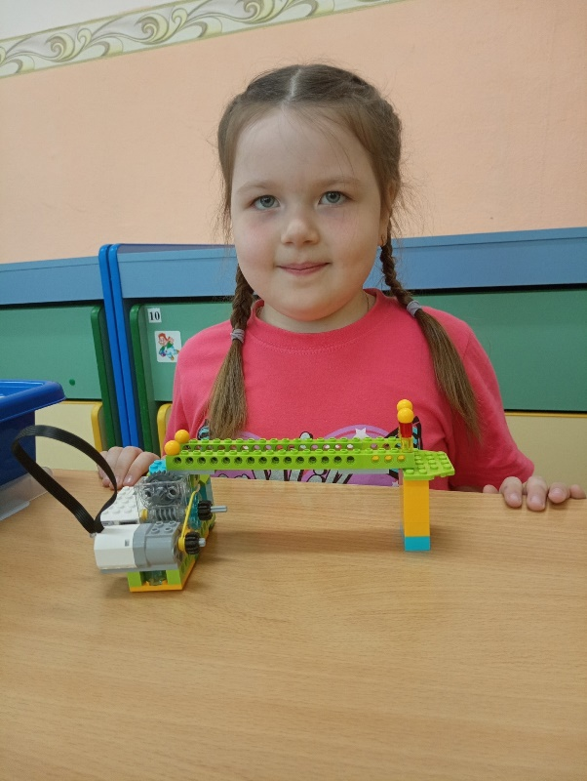
«Lego WeDo 2.0.»

Slide 13
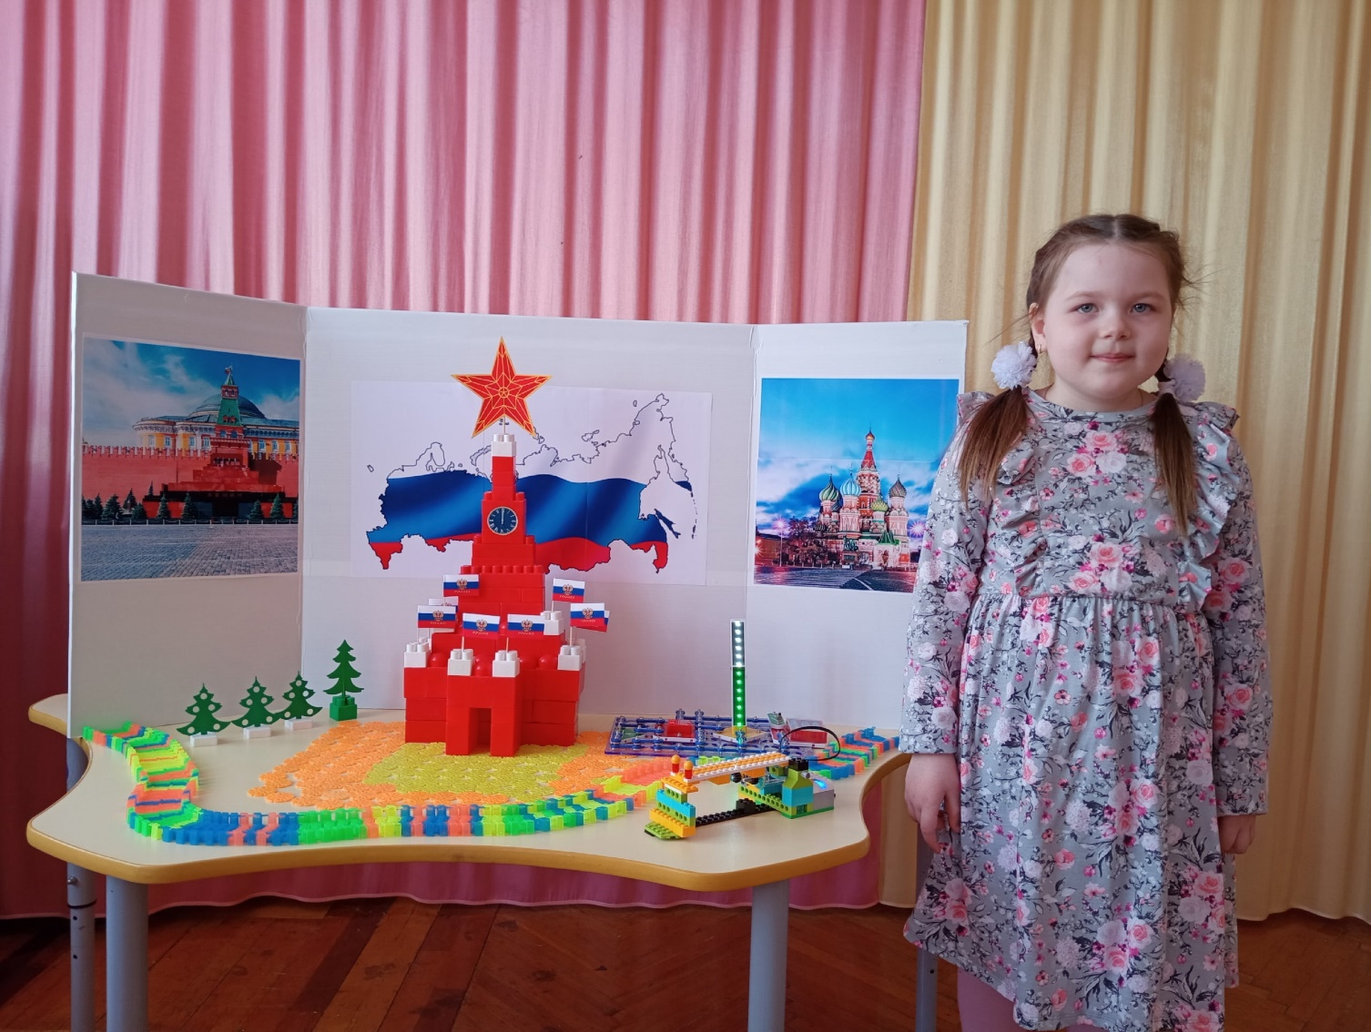
Проект «Разводной мост»
Брюханова Ева, 6 лет
Проект «Уличный фонарь»
Халиков Эмиль, 5 лет

Slide 15
